Slide 1
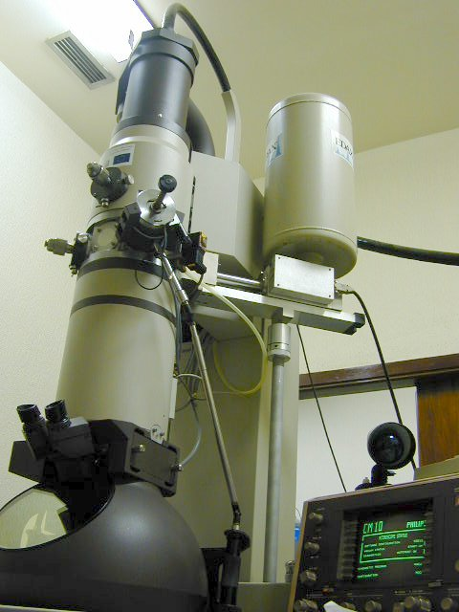
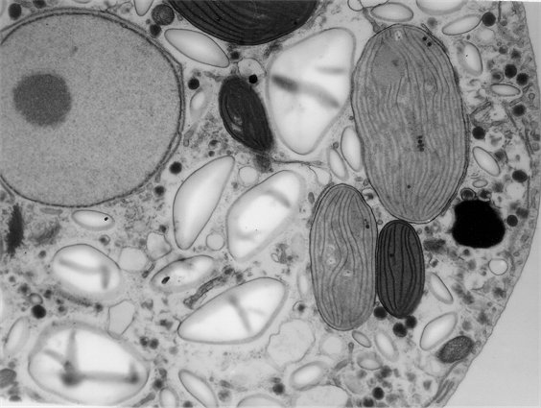
Microscopia electrónica de transmisión.
Microscopia de un alga roja antes de formar su pared

Slide 2
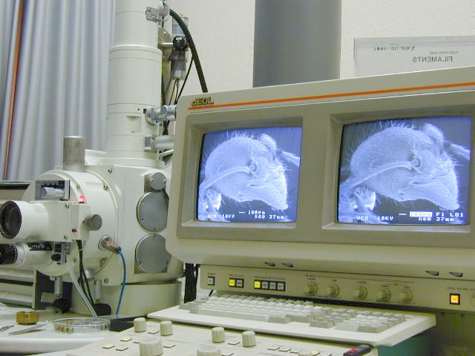
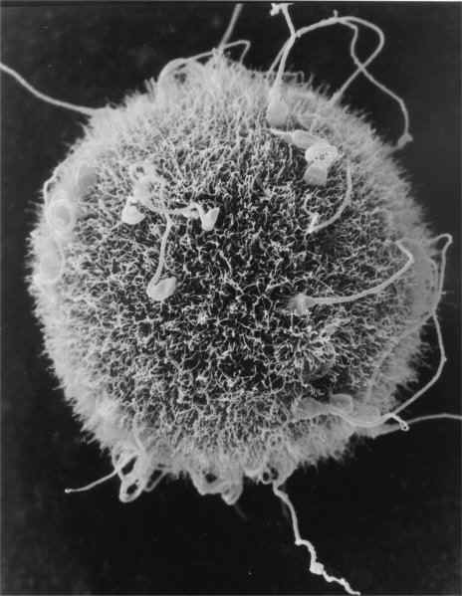
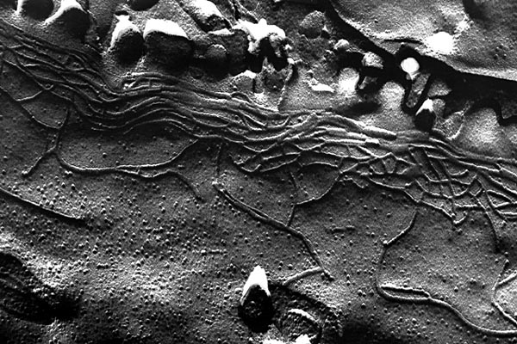
Microscopia electrónica de barrido.
Óvulo de hamster sin zona pelucida con espermatozoides
Criofractura de epitelio gástrico vista por microscopia de barrido

Slide 3
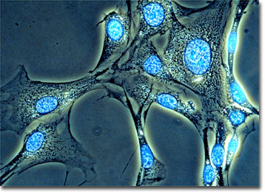
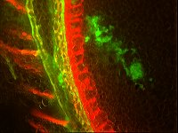
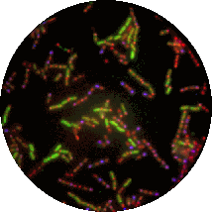
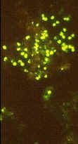
Microscopia de fluorescencia.
Fibroblastos teñidos con el fluorocromo FITC
Endosperma siendo colonizada por bacterias
Bacterias en fumarolas marinas adheridas a un cristal de sulfuro
Bacillus subtilis esporulando teñidos con FITC, DAPI y βgalactosidasa.

Slide 4
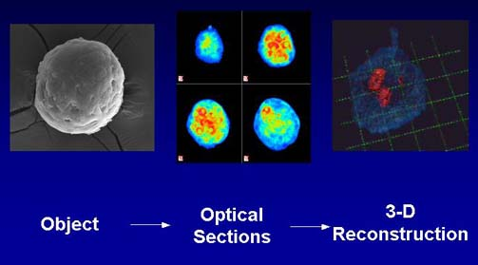
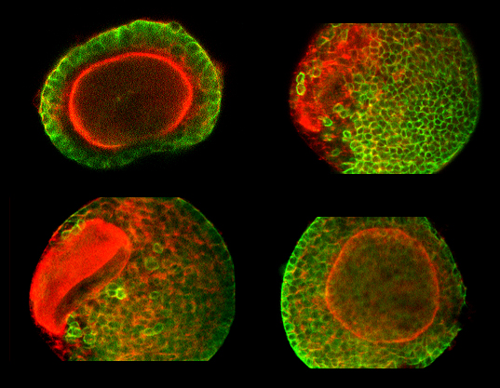
Microscopia confocal.
Secuencia de microscopia confocal
Microscopia confocal de fluorescencia

Slide 5
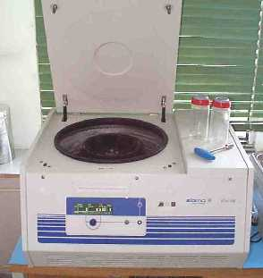
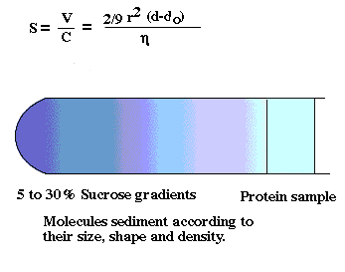
Fraccionamiento subcelular y centrifugación por gradiente
Fracciones | Contenido | g*min
N | núcleos | 600*10min
M | mitocondrias | 3000*10min
L | lisosomas | 25000* 10min
P | microsomas y membrana | 100000* 30min
S | fracción soluble
Separación de proteínas en gradiente de sacarosa

Slide 6
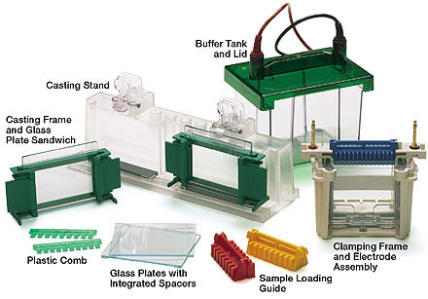
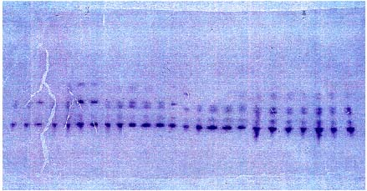
Estudio de biomoléculas
electroforesis de proteínas
Cámaras de electroforesis
Gel de poliacrilamida teñido con azul de coomasie

Slide 7

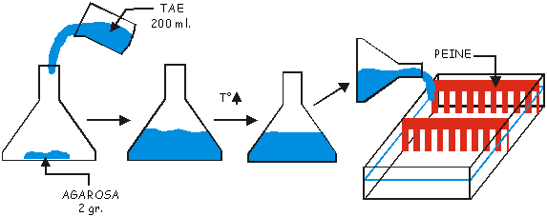
Electroforesis de ADN
Geles de agarosa
Gel de ADN teñido con bromuro de etidio y visualizado con luz UV

